Slide 1
Теория автоматического управления
Лекция № 13
Линейные законы управления и расчет параметров элементов цифровых САУ.

Slide 2
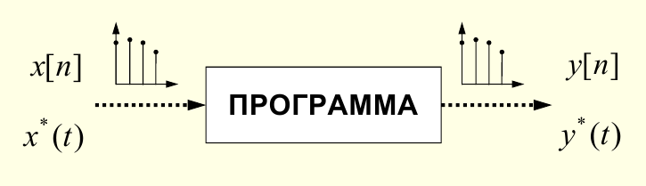
1. Линейные законы управления в цифровых системах.
– произвольные целые числа;
– порядок цифрового фильтра;
– функция весового суммирования.

Slide 3
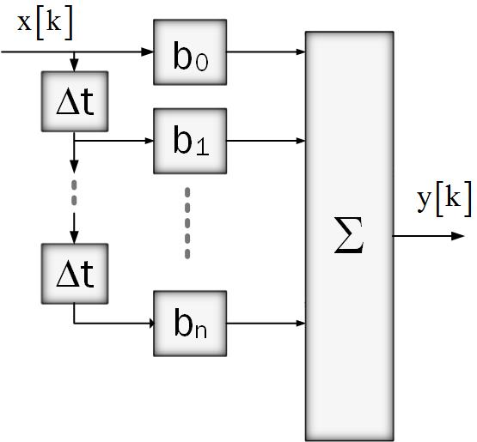
Передаточная функция:

Slide 4
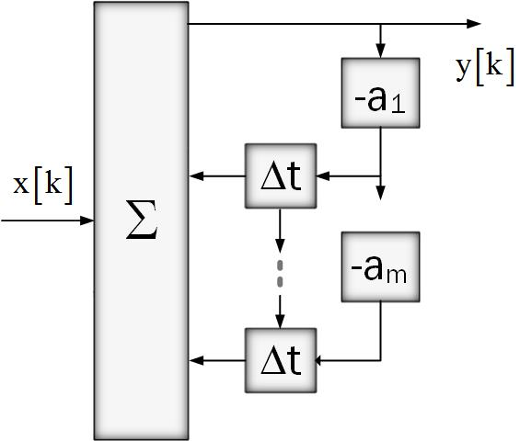
Передаточная функция:

Slide 5
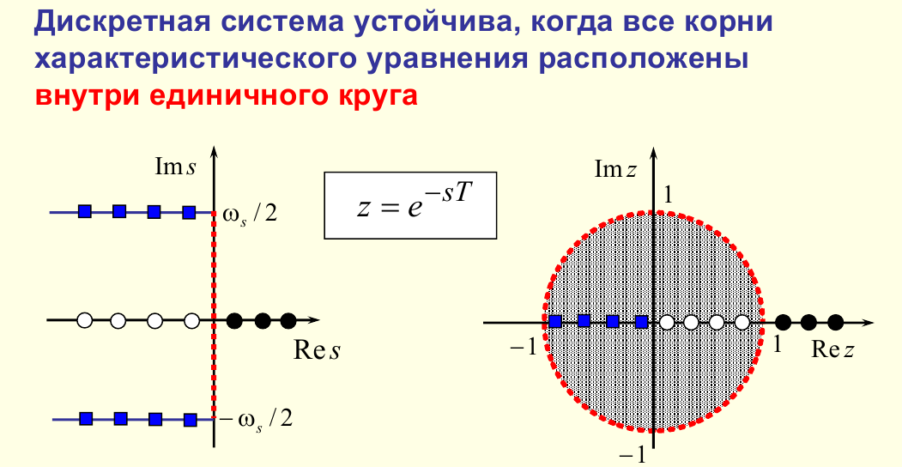
Замена переменной:
Характеристическое уравнение

Slide 6

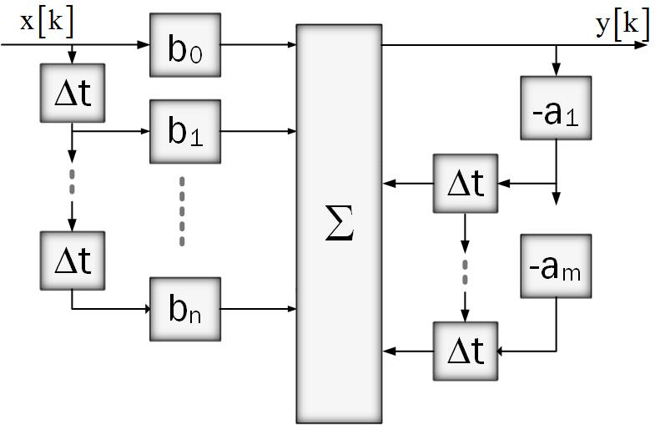

Slide 7
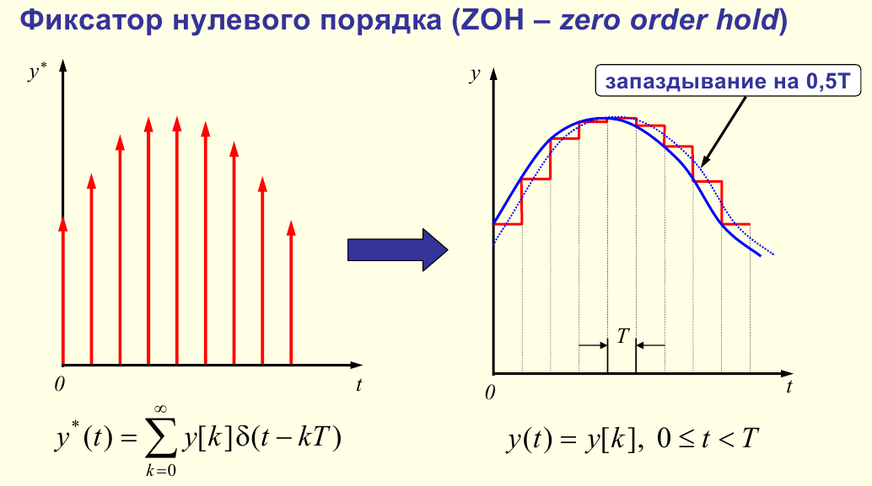
2. Восстановление аналоговых сигналов в цифровых САУ.

Slide 8
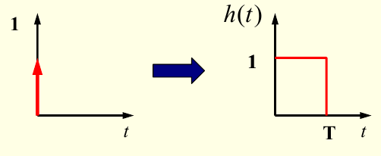

Математическое описание
Импульсная переходная характеристика
– единичная функция включения
(Хэвисайда)

Slide 9
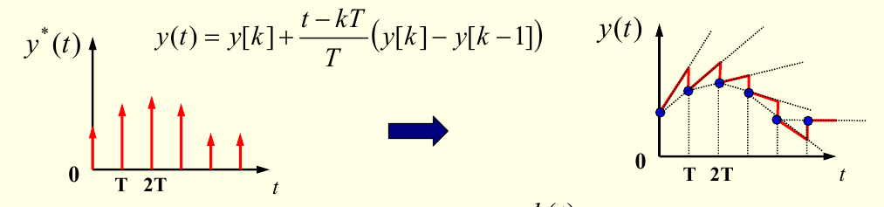
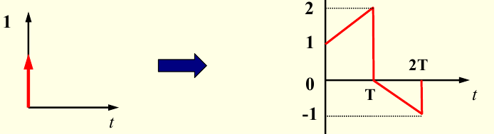
Экстраполятор первого порядка
Импульсная переходная характеристика

Slide 10
3. Метод расчета параметров рекурсивных ЦФ.
Пусть – передаточная функция аналогового прототипа
– передаточная функция ЦФ.
Требуется найти векторы коэффициентов и
такие, чтобы
РЕШЕНИЕ:

